Slide 1
Cristel Yafrani Padilla Mejía
Mecanografía
Segundo básico

Slide 2


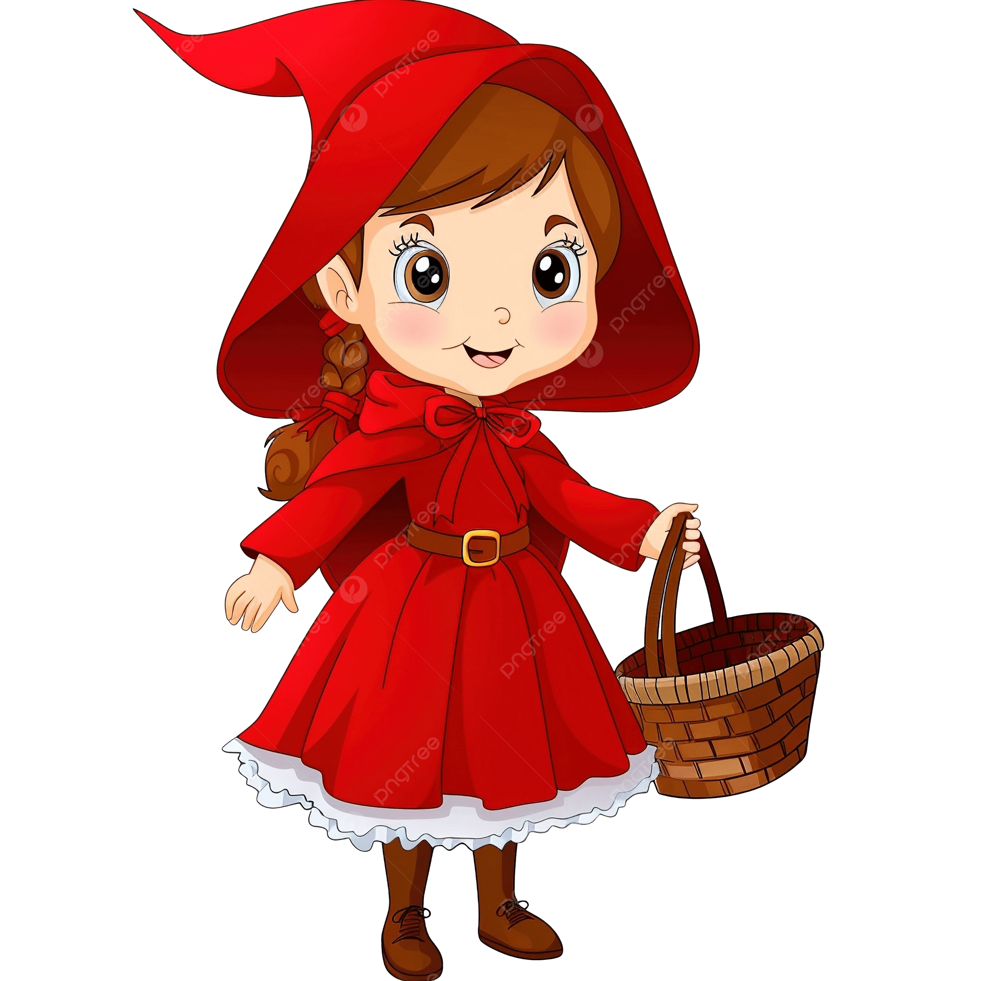
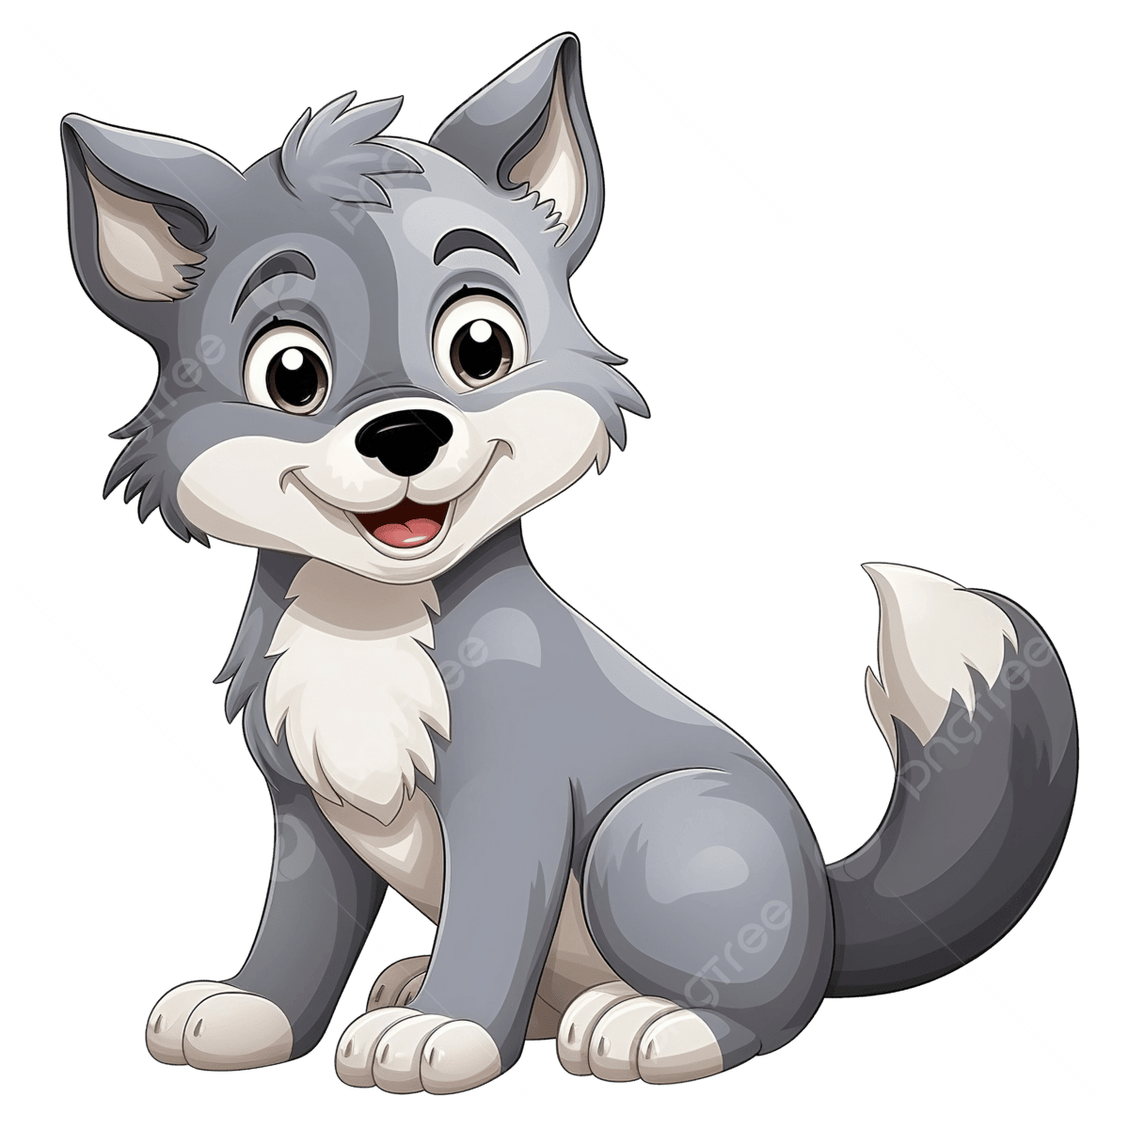
Mmm que rico huele, a pay de manzana
Que lindo día hace hoy
Te atrapare y me comeré ese pay
Ese pay será mio
Noo! Un loboo
Noo! mi comida

